Slide 1
Sieć Neuronowa
Projekt indywidualny
Sebastian Kwaśniak

Slide 2
Czym jest sieć neuronowa.
Jest to symulacja neuronów, wykorzystująca algorytmy występujące w mózgu
Jej zastosowaań może być wiele. Od rozpoznawania obrazów, przez sterowanie urządzeniami, aż do pisania opowieści.

Slide 3
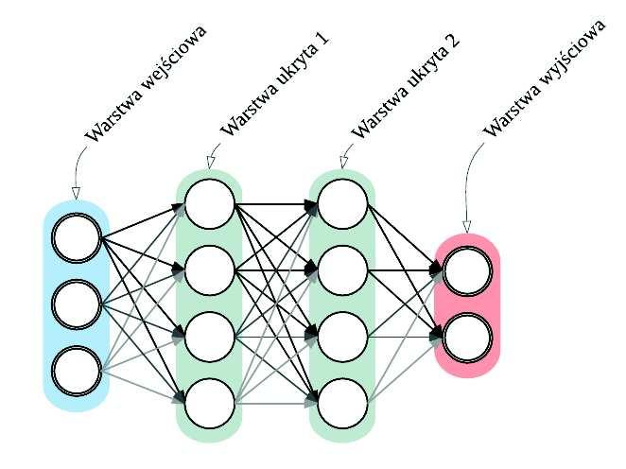
Budowa

Slide 4
Zaożenia
Stwożyć bibliotekę z sztuczną inteligencją w c++
Sztuczna inteligencja ma na celu nauczyć się grać w jakieś proste gierki, przewidywać działania, jakie ma wukonać
Stworzyć tę gierkę używająć sfml lub jakiejś innej technologii

Slide 5
Terminy
Marzec – budowa “szkieletu” projektu, poznawanie i wdrażanie algorytmów sieci neuronowych.
Kwiecień / I połowa maja – Budowa funkcjonalnej sieci neuronowej
II połowa maja – Bugfix
Czerwiec – budowa prostej gry, której Jimmy nauczy się grać

